Slide 1

集成算法实践
统计与数学学院 应用统计1701班
汇报人：陈园园 张曼玲 肖会会 张雅婷 李雪松

Slide 2
01
模型介绍
目 录
02
模型比较
CONTENTS
03
GBDT实例
04
XGBoost实例

Slide 3

01
PART
模型介绍

Slide 4
01
GBDT简介
GBDT也是集成学习Boosting家族的成员，但是和传统的Adaboost有很大的不同。
回顾下Adaboost，我们是利用前一轮迭代弱学习器的误差率来更新训练集的权重，这样一轮轮的迭代下去。GBDT也是迭代，使用了前向分步算法，但是弱学习器限定了只能使用CART回归树模型，同时迭代思路和Adaboost也有所不同。

Slide 5
02
回顾boosting算法
先用学习器拟合出一个残差，下一个学习器拟合上一个残差，会产生新的残差，如果学习器多的话，残差值会越来越小。学习器与学习器之间有强依赖，必须要等前一个学习器才能开始。

Slide 6
CART回归树简介
03
回归树将特征空间划分成若干单元，每一个划分单元有一个特定的输出。因为每个结点都是“是”和“否”的判断，所以划分的边界是平行于坐标轴的。
对于测试数据，我们只要按照特征将其归到某个单元，便得到对应的输出值。

Slide 7
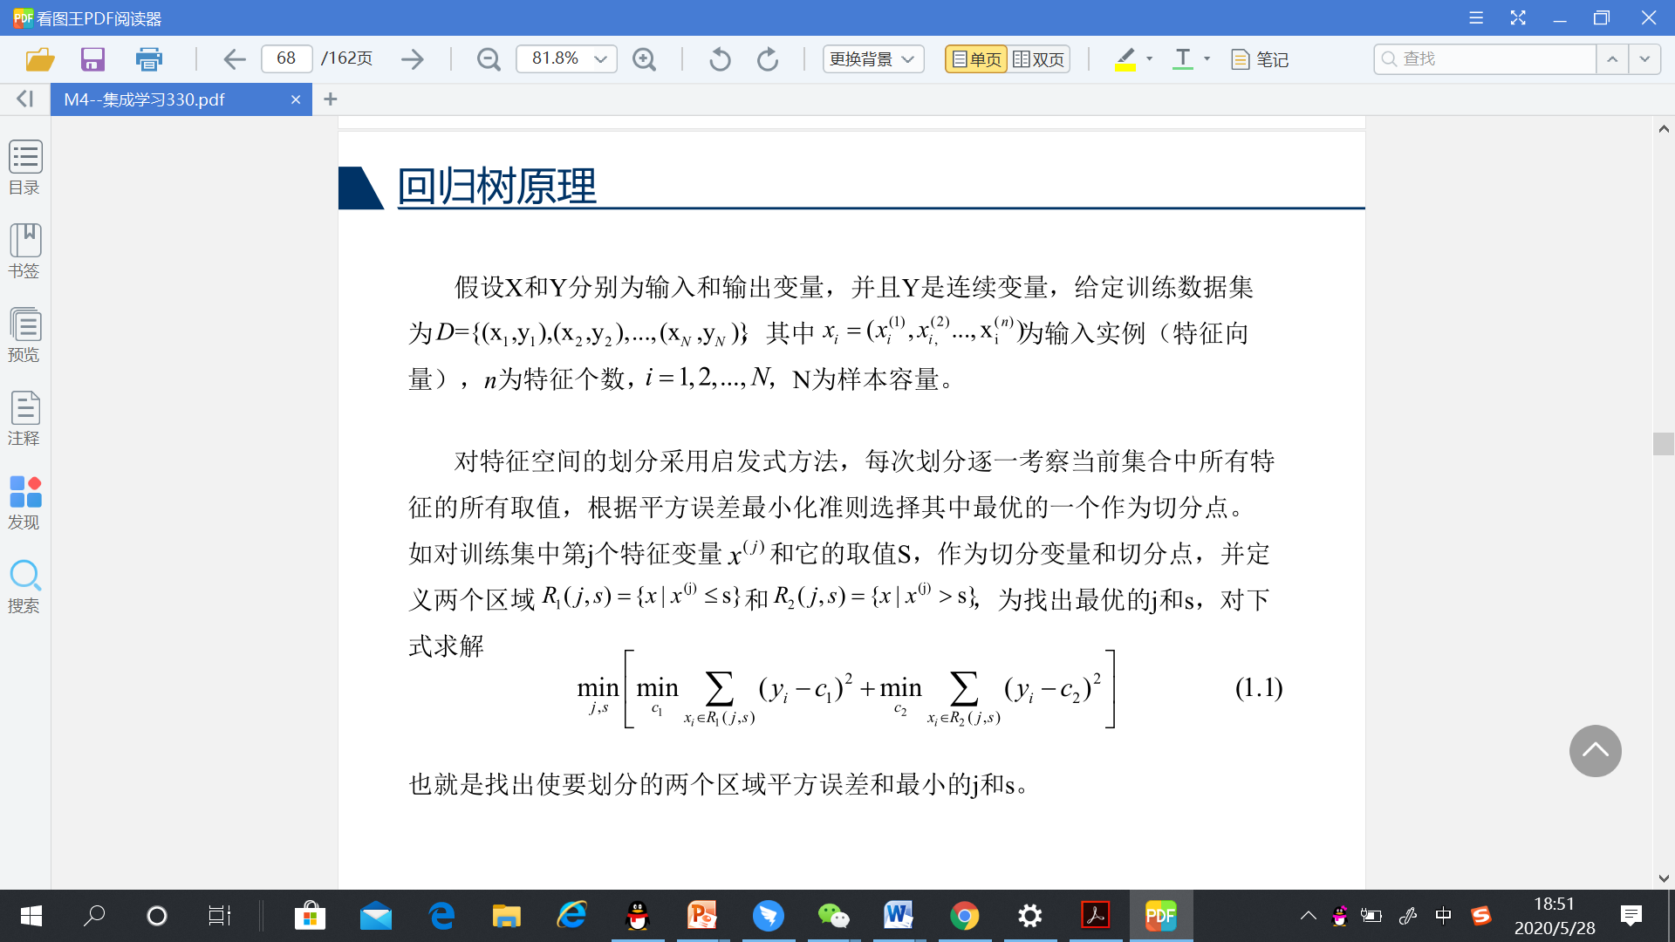
回归树原理

Slide 8


Slide 9
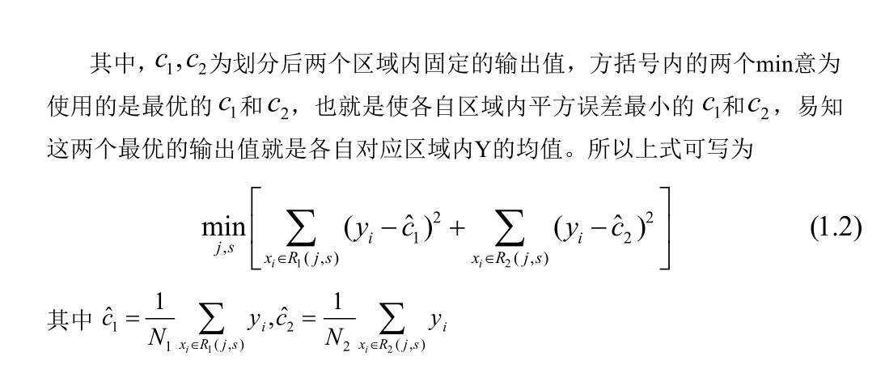

Slide 10
XGBoost简介
XGBoost是大规模并行boosting tree的工具，它是目前最快最好的开源boosting tree工具包，比常见的工具包快10倍以上。
Xgboost和GBDT两者都是boosting方法，除了工程实现、解决 问题上的一些差异外，最大的不同就是目标函数的定义。

Slide 11
数学原理——目标函数
t
yˆ_{i} = ∑ f_{k} (x_{i} )
k =1
XGBoost是由k个基模型组成的一个加法运算式：
其中f _{k} 为第k个基模型， y^{ˆ}_{i} 为第i个样本的预测值（注意到，与GBDT不同的是每个基模型前面没有权系数）。
fk
损失函数可由预测值 ^{yˆ}i 与真实值 yi 进行表示：
L = ∑l( y_{i} , yˆ_{i} )
i=1
其中n为样本数量。
n

Slide 12
数学原理——目标函数
模型的预测精度由模型的偏差和方差共同决定，损失函数代表了模型的偏差，想要方差小则需要简单的模型，所以目标函数由模型的损失函数l与抑制模型复杂度的正则项Ω组成，所以有：
n t
Obj = ∑ l ( yˆ_{i} , y_{i} ) + ∑ Ω( f_{k} )
i =1 k =1
Ω为模型的正则项，由于XGBoost支持决策树也支持线性模型，所以这里不再展开描述。

Slide 13
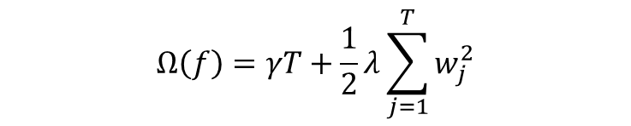
数学原理——基于决策树的目标函数
决策树的复杂度可由叶子数T组成，叶子节点越少模型越简单，此外叶子节点也不应该含有过高的权重w，所以目标函数的正则项可以定义为：
$$Ω\left(f\right)=γT+\frac{1}{2}λ\sum_{j=1}^{T}{w_{j}^{2}}$$
即决策树模型的复杂度由生成的所有决策树的叶子节点数量和所有节点权重所组成的向量的 L ₂范式共同决定。

Slide 14
02
PART
模型比较

Slide 15
GBDT优缺点
1.可以灵活的处理各种类型的数据
2.这一算法不需要对数据进行缩放就可以表现得很好，而且也适用于二元特征与连续特征同时存在的数据集。
1.需要仔细调参，而且训练时间会比较长。
2.通常不适用于高维稀疏数据
3.由于基学习器之间的依赖关系，难以并行化处理，不过可以通过子采样的SGBT来实现部分并行。
GBDT的主要优点：
GBDT的缺点：

Slide 16
总结XGBoost和GBDT的区别
GBDT在函数空间中利用梯度下降法进行优化；XGBoost 在函数空间中用牛顿法进行优化：
在GBDT中梯度下降只是一阶泰勒公式展开，牛顿法就是二阶的泰勒公式展开
引进了特征子采样，像RandomForest那样，这种方法既能降低过拟合，还能减少计算。
01
02
03
04
XGBoost将树模型的复杂度加入到正则项中，来避免过拟合，因此泛化性能会优于GBDT
GBDT只支持CART作为基分类器之外，还支持线性分类器，在使用线性分类器的时候可以使用L1，L2正则化

Slide 17
总结XGBoost和GBDT的区别
06
GBDT的每一步优化都依赖于上一步的误差，当大数据量的时候就太慢了，xgboost通过改变目标函数来避免了这个问题。
XGBoost支持并行处理，XGBoost的并行不是在模型上的并行，而是在特征上的并行。每个特征进行分块（block）并排序，使得在寻找最佳分裂点的时候能够并行化计算.这个结构加速了split finding的过程，只需要在建树前排序一次，后面节点分裂时直接根据索引得到梯度信息。这是xgboost比一般GBDT更快的一个重要原因。
05

Slide 18
其他素材：
1.传统GBDT以CART作为基分类器，xgboost还支持线性分类器，这个时候xgboost相当于带L1和L2正则化项的logistic回归（分类问题）或者线性回归（回归问题）。 —可以通过booster [default=gbtree]设置参数:gbtree: tree-based models/gblinear: linear models
2.传统GBDT在优化时只用到一阶导数信息，xgboost则对代价函数进行了二阶泰勒展开，同时用到了一阶和二阶导数。顺便提一下，xgboost工具支持自定义代价函数，只要函数可一阶和二阶求导。 —对损失函数做了改进（泰勒展开，一阶信息g和二阶信息h）
3.xgboost在代价函数里加入了正则项，用于控制模型的复杂度。正则项里包含了树的叶子节点个数、每个叶子节点上输出的score的L2模的平方和。从Bias-variance tradeoff角度来讲，正则项降低了模型variance，使学习出来的模型更加简单，防止过拟合，这也是xgboost优于传统GBDT的一个特性 —正则化包括了两个部分，都是为了防止过拟合，剪枝是都有的，叶子结点输出L2平滑是新增的。
6.对缺失值的处理。对于特征的值有缺失的样本，xgboost可以自动学习出它的分裂方向。 —稀疏感知算法
7.Built-in Cross-Validation（内置交叉验证)
8.continue on Existing Model（接着已有模型学习）
9.High Flexibility（高灵活性）
10.并行化处理 —系统设计模块,块结构设计等

Slide 19
03
PART
GBDT实例
基于Breast_Cancer数据集

Slide 20
scikit-learn GBDT类库概述
GradientBoostingClassifier
GradientBoostingClassifier为GBDT的分类类，这些参数中，类似于Adaboost，我们把重要参数分为两类，第一类是Boosting框架的重要参数，第二类是弱学习器即CART回归树的重要参数。

Slide 21
GBDT类库boosting框架参数
1
n_estimators
2
learning_rate
参数
3
subsample
4
init、loss

Slide 22
部分参数解释
n_estimators
subsample
弱学习器的最大迭代次数，或者说最大的弱学习器的个数。一般来说最大迭代次数太小，容易欠拟合，最大迭代次数太大，又容易过拟合，一般选择一个适中的数值。默认是100。
子采样，取值为(0,1]。这里的子采样和随机森林不一样，随机森林使用的是放回抽样，这里是不放回抽样。
如果取值为1，全部样本都使用；如果取值小于1，只有一部分样本会去做GBDT的决策树拟合。选择小于1的比例可以减少方差，即防止过拟合，但是会增加样本拟合的偏差，因此取值不能太低。
learning_rate
每个弱学习器的权重缩减系数νν，也称作步长

Slide 23
GBDT类库弱学习器参数
max_features
最大特征数
max_depth
部分参数
最大深度：默认可以不输入，如果不输入的话，决策树在建立子树的时候不会限制子树的深度。一般来说，数据少或者特征少的时候可以不管这个值。
min_samples_split
内部节点再划分所需最小样本数，这个值限制了子树继续划分的条件
min_samples_leaf
叶子节点最少样本数，这个值限制了叶子节点最少的样本数

Slide 24

衡量指标1
Accuracy
所有的预测正确（正类负类）的占总的比重。
准确率是我们最常见的评价指标，而且很容易理解，就是被分对的样本数除以所有的样本数，通常来说，正确率越高，分类器越好。 准确率确实是一个很好很直观的评价指标，但是有时候准确率高并不能代表一个算法就好。
在正负样本不平衡的情况下，准确率这个评价指标有很大的缺陷。比如在互联网广告里面，点击的数量是很少的，一般只有千分之几，如果用acc，即使全部预测成负类（不点击）acc也有 99% 以上，没有意义。因此，单纯靠准确率来评价一个算法模型是不够科学全面的。
Accuracy=$\frac{TP+TN}{TP+TN+FP+FN}$

Slide 25
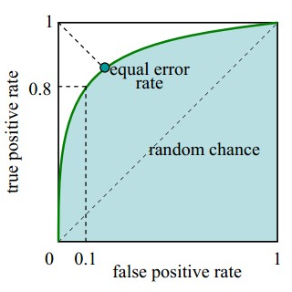
衡量指标2
AUC
AUC (Area Under Curve) 被定义为ROC曲线下的面积，显然这个面积的数值不会大于1。又由于ROC曲线一般都处于 y=x 这条直线的上方，所以AUC的取值范围一般在0.5和1之间。使用AUC值作为评价标准是因为很多时候ROC曲线并不能清晰的说明哪个分类器的效果更好，而作为一个数值，对应AUC更大的分类器效果更好。
简单来说，AUC评估的是随机给定一个正样本和一个负样本，模型对正样本的预测概率大于模型对于负样本预测概率的概率。
横坐标：假正类率(False positive rate，FPR)，预测为正但实际为负的样本占所有负例样本的比例；
纵坐标：真正类率(True positive rate，TPR)，预测为正且实际为正的样本占所有正例样本的比例。

Slide 26
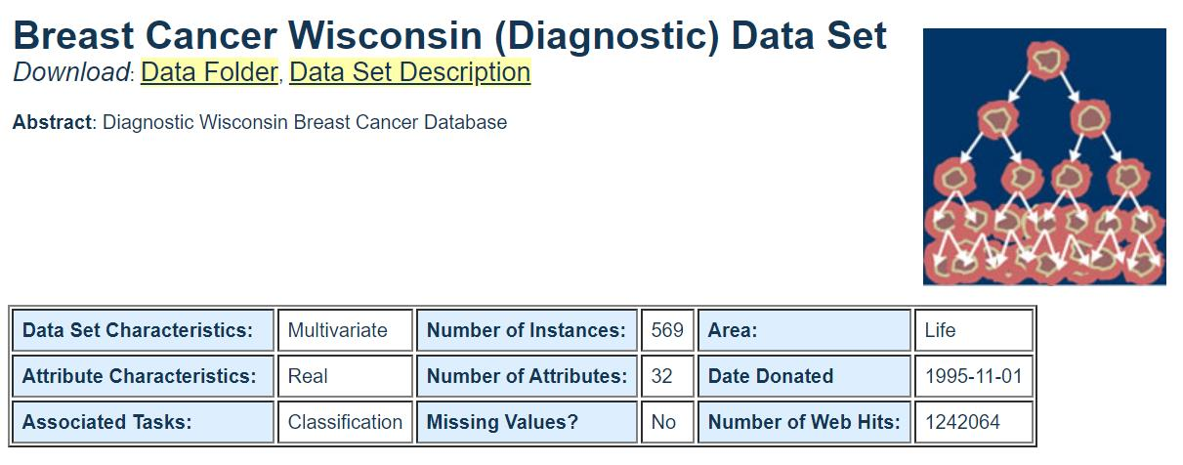

数据集处理
（Breast_Cancer数据集）
（测试集与训练集划分比例）

Slide 27
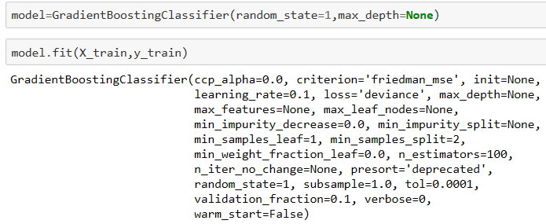
初始模型拟合
默认参数值

Slide 28
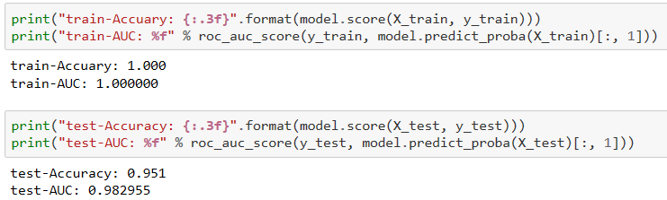
初始模型拟合
默认参数下，测试集上的准确率及auc值

Slide 29
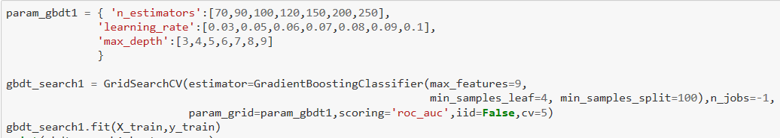
01
网格搜索step1
———n_estimators，learning_rate，max_depth
若如上参数均用默认值，调参效果不理想，先运用较合适的指定参数值，稍后仍会对这些进行网格搜索。

Slide 30
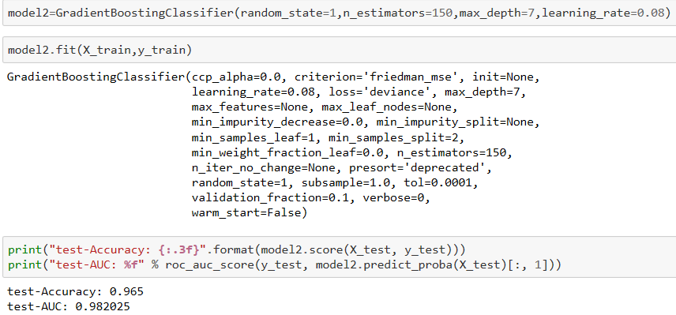
网格搜索step1结果

Slide 31
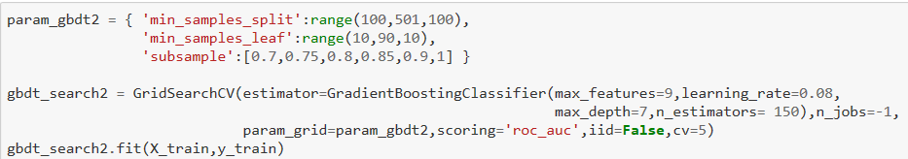
网格搜索step2
——min_samples_split，min_samples_leaf，subsample

Slide 32
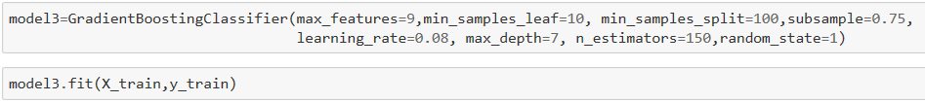
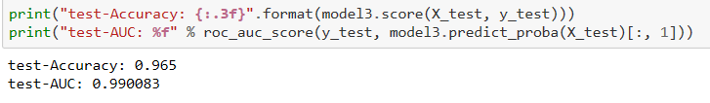
网格搜索最终结果

Slide 33
测试集准确率比较
准确率：0.965
step1
step2
step3
Step2→step3，虽然准确率并没发生改变，但是auc却提高了。
准确率：0.951
准确率：0.965
auc：0.982955→0.982025→0.990083

Slide 34
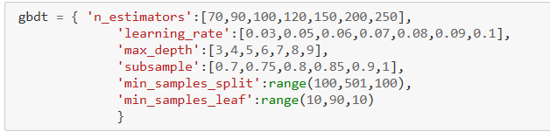
02
随机搜索
（给定参数范围：与网格搜索一致）

Slide 35
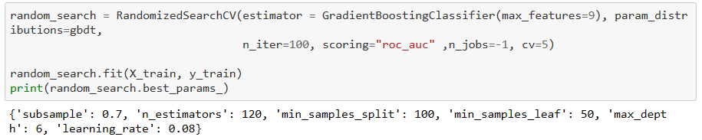
02
随机搜索
随机搜索一次性给出了最优参数，省时。

Slide 36
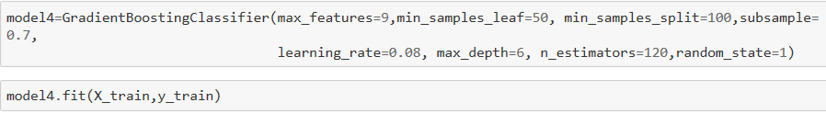
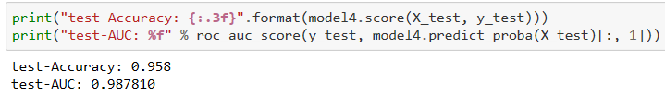
02
随机搜索结果

Slide 37
04
PART
XGBoost实例
基于Breast_Cancer数据集

Slide 38
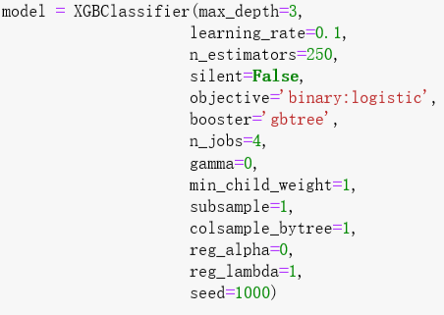
XGBClassifier 重要参数设定
初始模型参数
max_depth: 最大树深度
learning_rate: 学习率
n_estimators: 树的个数
gamma: 用于控制是否后剪枝的参数,越大越保守
min_child_weight: 生成一个叶子节点所需要的最小样本权重之和，该参数值越小越容易过拟合
subsample: 训练每棵树时，子采样的样本比例，若为1，则样本全部用于训练
colsample_bytree: 训练每棵树时，使用特征占全部特征的比例
reg_alpha: L1正则项系数
Reg_lambda: L2正则项系数

Slide 39
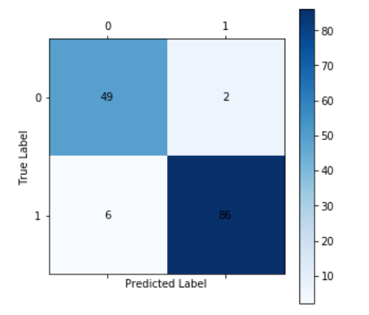
测试结果
测试集：
Accuracy：0.9440
AUC: 0.9340

Slide 40
参数调优探究性学习:网格搜索
决策树特定参数调优
对于给定的学习速率和决策树数量，在确定一棵树的过程中，可以选择不同的参数(max_depth, min_child_weight, gamma, subsample, colsample_bytree)
确定理想参数。
01
02
03
04
调节学习率和树的棵树
xgboost的正则化参数的调优
调整参数有(lambda, alpha)，这些参数可以降低模型的复杂度，从而提高模型的表现。

Slide 41



网格搜索step1：确定学习速率和树的棵树
在初始模型的基础上进行网格搜索
网格搜索结果
将学习率设为0.07，树棵树设为50，进行模型拟合，在测试集上的表现

Slide 42
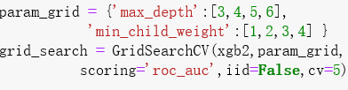

网格搜索step2：决策树特定参数调优
max_depth和min_child_weight调优
显然，max_depth和min_child_weight网格搜索的结果和初始设置一样。
网格搜索结果:

Slide 43


gamma调优
在学习率为0.07，树棵树为50，其他参数同初始模型设定的基础上，对gamma网格搜索
网格搜索结果
将gamma设为1，进行模型拟合，在测试集上的表现

Slide 44


subsample和colsample_bytree调优
在学习率为0.07，树棵树为50，gamma为1，其他参数同初始模型设定的基础上，对subsample和colsample_bytree网格搜索
网格搜索结果
将subsample设为0.5，colsample_bytree设为0.6，进行模型拟合，在测试集上的表现
与上一步相比，在测试集上表现变差,所以这两个参数设置不变

Slide 45


网格搜索step3：正则项系数调(reg_alpha、reg_lambda)
在学习率为0.07，树棵树为50，gamma为1，其他参数同初始模型设定的基础上，对reg_alpha和reg_lambda网格搜索
网格搜索结果
将reg_alpha设为0，reg_lambda设为0.2，进行模型拟合，在测试集上的表现
在测试集上表现和上一步相同。

Slide 46
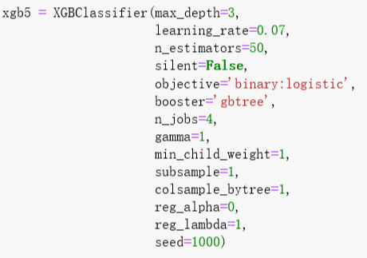
网格搜索step4：确定最终参数
最终参数设置：
在测试集上表现：

Slide 47
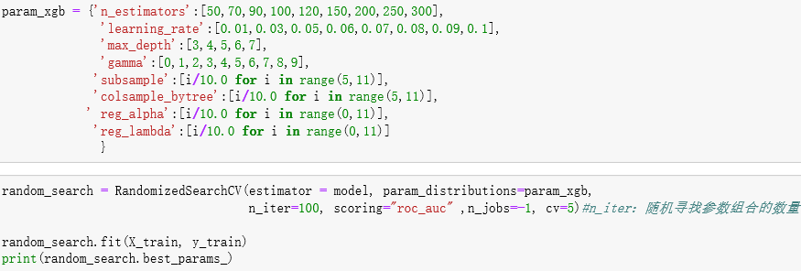


参数调优探究性学习:随机搜索
将所有参数放在一起随机搜索，随机搜索的参数组合数量为100，500
100组搜素结果
500组搜素结果
100组搜素结果在测试集上的表现：
500组搜素结果在测试集上的表现：

Slide 48
两种算法、两种方法结果比较
 | GBDT |  | XGBoost
 | 网格搜索 | 随机搜索 | 网格搜索 | 随机搜索
Accuracy | 0.965 | 0.958 | 0.965 | 0.958
auc | 0.990083 | 0.987810 | 0.957954 | 0.946590
综上，GBDT和XGBoost网格搜索效果更好；

Slide 49
THANKS
谢谢观看

